Slide 1
Hlavní město
Praha
Vypracoval: Kryštof Koňák

Slide 2
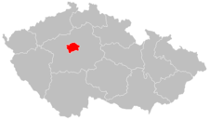
Hlavní informace
Nejvyšší bod: vrch Teleček (399 m.n. m.)
Nejnižší bod: hladina Vltavy (177 m. n. m.)
Historická země: Čechy
Počet obyvatel: 1 263 591
Primátor: Tomáš Hudeček
Rozloha: 496 km²
PSČ: 100 00–199 00
SPZ: A

Slide 3
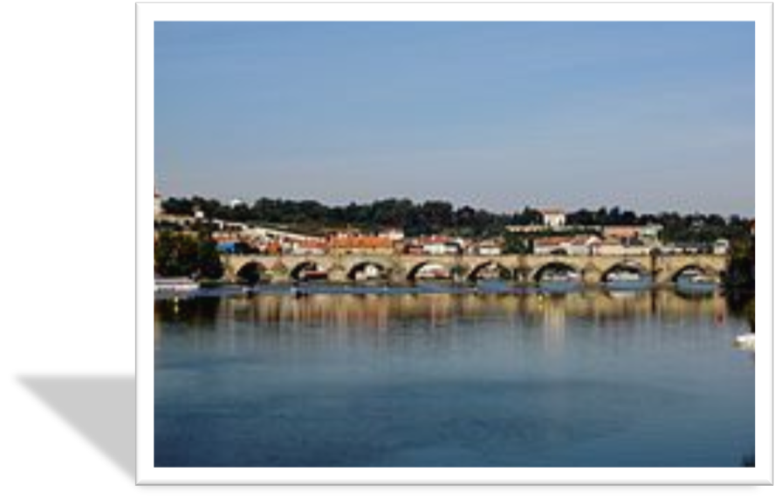
Karlův most
Karlův most je nejstarší stojící most přes řeku Vltavu v Praze a druhý nejstarší dochovaný most v České republice.

Slide 4
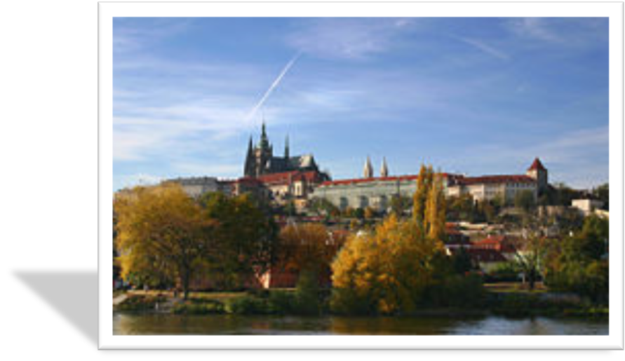
Pražský hrad
Pražský hrad je nejvýznamnější český hrad v centru Prahy. Součástí hradu je katedrála svatého Víta.

Slide 5
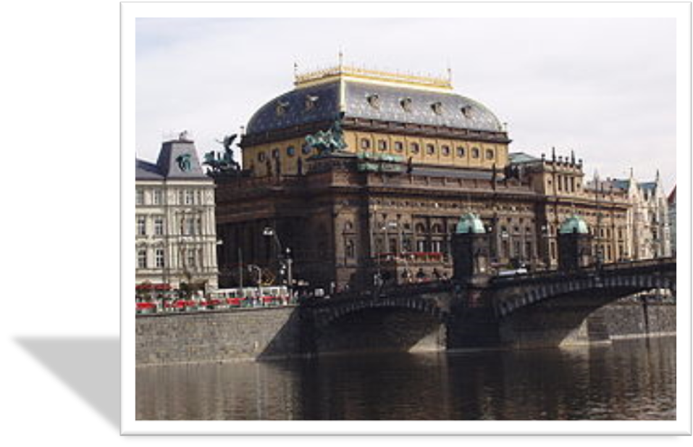
Národní divadlo
Národní divadlo v Praze patří mezi nejznámější divadla v České republice. Mezi jevištěm a hledištěm jsou 3. Jsou tu také 3 nástropní malby.

Slide 6
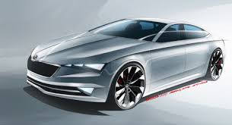
Průmysly
-výroba strojů a zařízení
-průmysl výrobků ze skla keramiky a porcelánu
-výroba dopravních prostředků

Slide 7
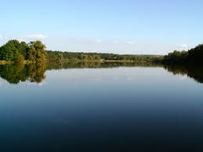
Vodstvo
Protéká řeka Vltava, Praha má 30+ rybníků. Na to, že je kraj Praha malý má hodně rybníků.

Slide 8
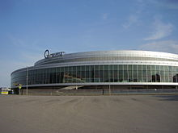
Sport
Praha je sídlem významných fotbalových týmů např. AC Sparta Praha a SK Slavia Praha.

Slide 9
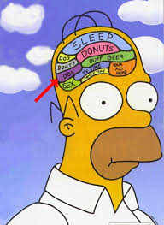
Používáme mozek
Nejvyšší bod:
a) vrch Trakov
b) vrch Teleček
c) vrch Telek
d) vrch Toubek
e) vrch Trakař
Houmrův mozek

Slide 10
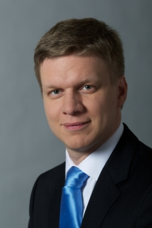
Primátor:
a) Tomáš Hradecký
b) Tomáš Hanzl
c) Tomáš Hydrant
d) Tomáš Hudeček
e) Tomáš Hýčká

Slide 11
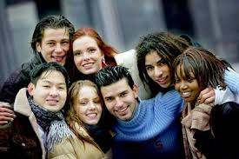
Počet obyvatel:
a) 1 365 910
b) 1 263 591
c) 1 365 914
d) 1 231 945
e) 1 314 027

Slide 12
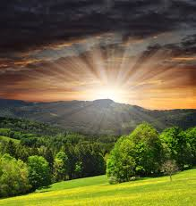
Rozloha:
a) 435 km²
b) 346 km²
c) 469 km²
d) 399 km²
e) 496 km²

Slide 13
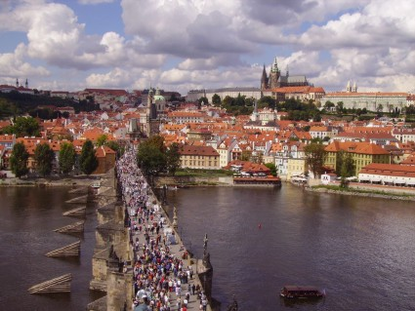
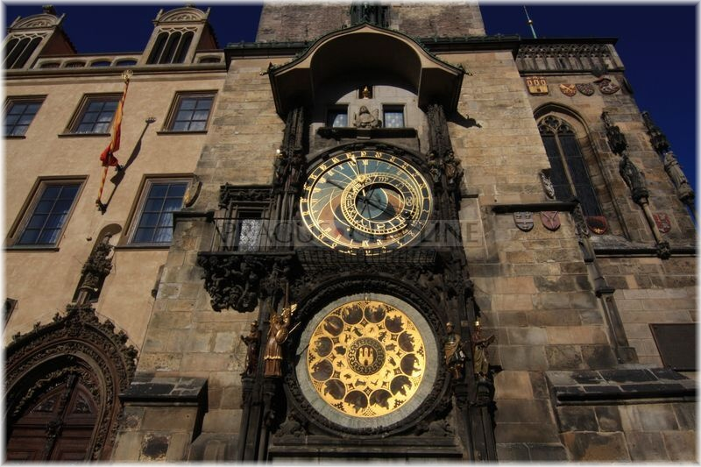
Pozvání
Chtěl bych vás pozvat
do Prahy protože tam
jsou staré památky. Ale
zase naopak je tam
hlava na hlavě.

Slide 14
Použitá literatura:
INTERNET- WIKIPEDIE,
GOOGLE ORÁZKY, HLAVA

Slide 15
Děkuji za pozornost

